Slide 1






Bài 6: Lớp học của em

Slide 2
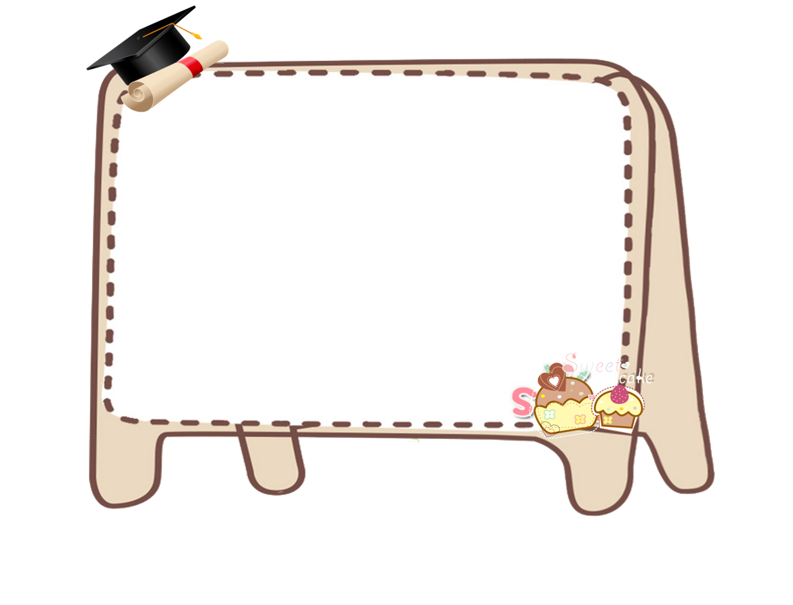


Tiết 1

Slide 3




Khởi động

Slide 4

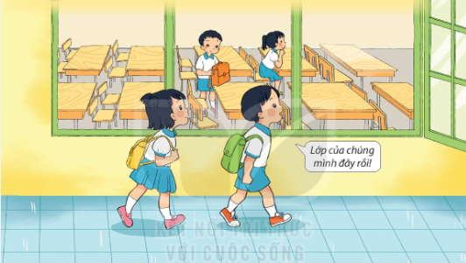

Nói tên lớp học của em

Slide 5

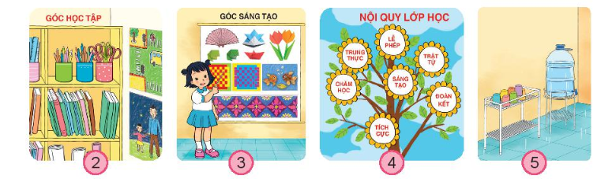
Kể tên các đồ dùng có trong lớp học của Minh và Hoa?
Bảng nội quy
Nơi uống nước
Góc học tập
Góc sáng tạo

Slide 6

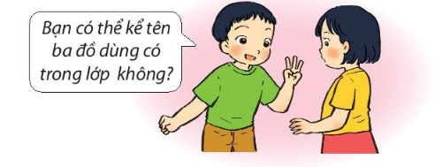
Hỏi đáp về đồ dùng học tập?
Bàn, ghế, bảng, phấn, bút, vở, sách

Slide 7
Tiết 2

Slide 8
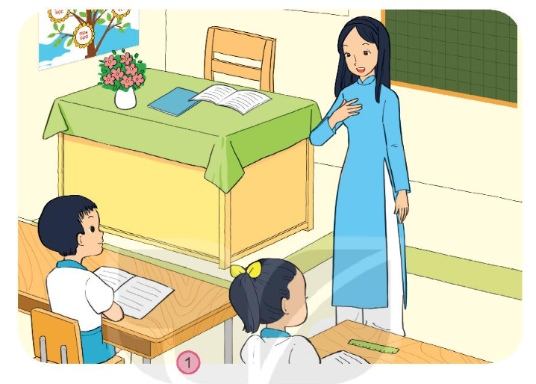
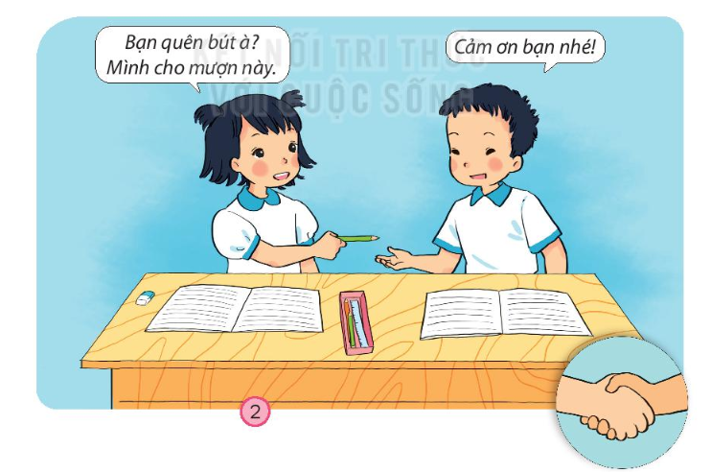
Kể về thầy cô giáo và bạn học của em? Nhiệm vụ của mỗi người là gì?
Thầy, cô giáo có nhiệm vụ dạy học
Các bạn học sinh có nhiệm vụ học tập, giúp đỡ lẫn nhau

Slide 9

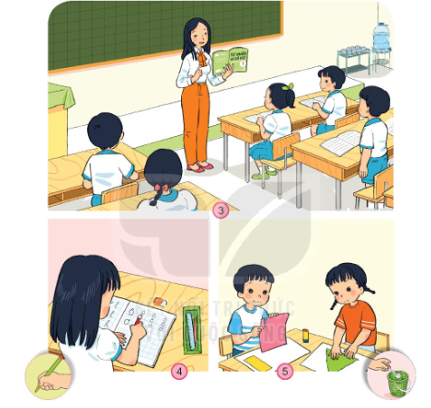
Ở lớp em tham gia những hoạt động học tập nào? Em thích hoạt động nào nhất?
Nghe giảng bài, viết bài, thực hành

Slide 10

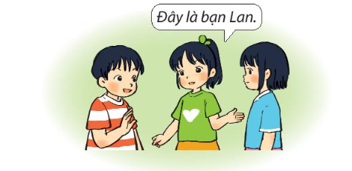
Giới thiệu với bạn về các thành viên trong lớp
PART 2
师资队伍
Please enter the required title here

Slide 11
Tiết 3

Slide 12
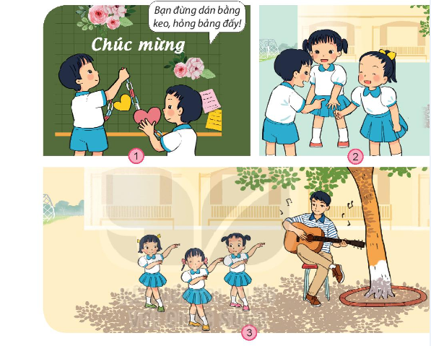
Kể tên các hoạt động ngoài giờ
Vui chơi cùng nhau
Trang trí lớp học
Tập múa hát

Slide 13
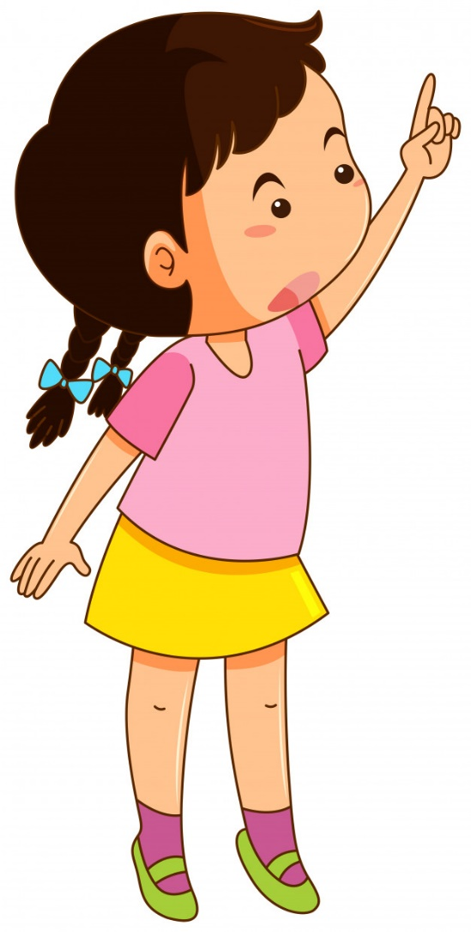
Kể về các hoạt động chính của lớp em.Nói với bạn về hoạt động em yêu thích ?
Chia sẻ với người than những việc em đã giúp đỡ thầy, cô giáo và các bạn ?

Slide 14
CỦNG CỐ, DẶN DÒ

